Slide 1
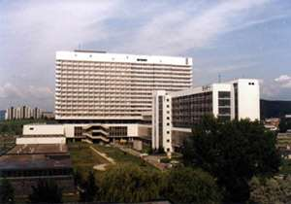
René Jura
Současný management akutních ischemických cévních mozkových příhod

Slide 2
CMP – závažný problém současné medicíny
CMP- jedna z hlavních příčin morbidity a mortality na celém světě
2.- 3. nejčastější příčinou úmrtí (po KVO a tu)
V akutním období umírá 10-15%, do 1/2 roku až 30% nemocných
Jedna z hlavních příčin invalidizace (trvalá invalidizace u 40% nemocných)
Počet nových případů v ČR 220/100 000 obyv./rok

Slide 4
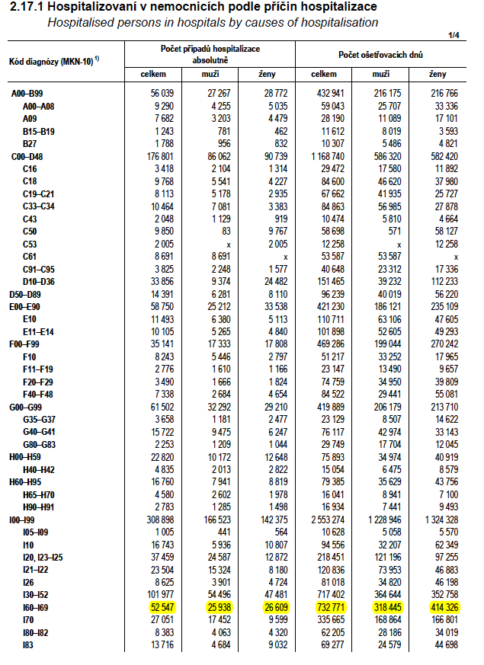

Slide 5
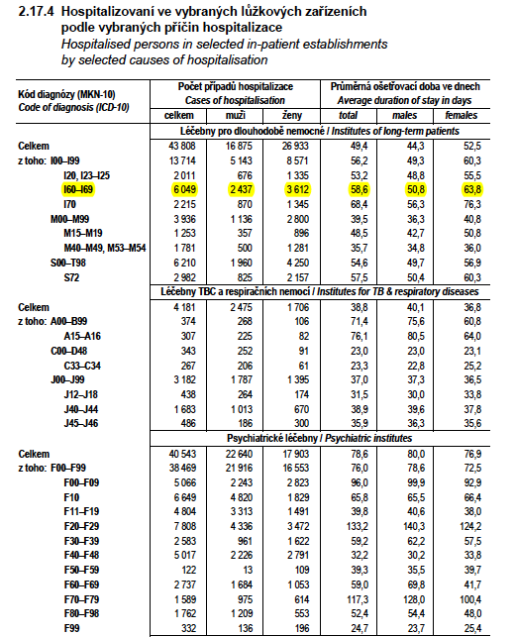

Slide 6
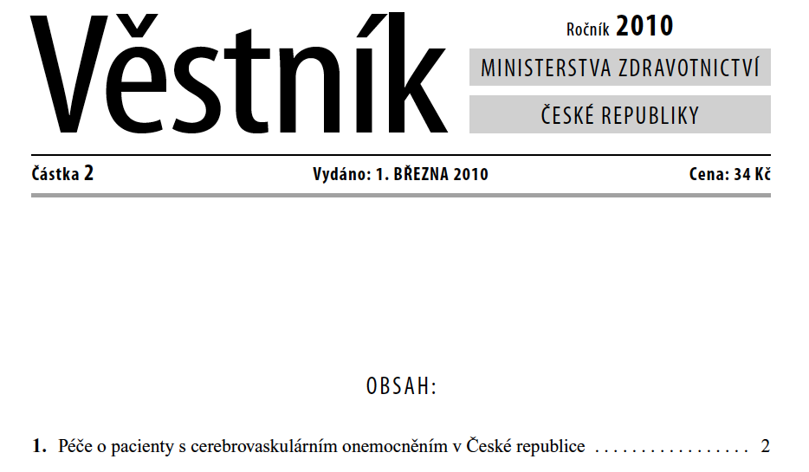
K 1.7. 2010 ustanovena třístupňová síť lůžek cerebrovaskulární péče

Slide 7
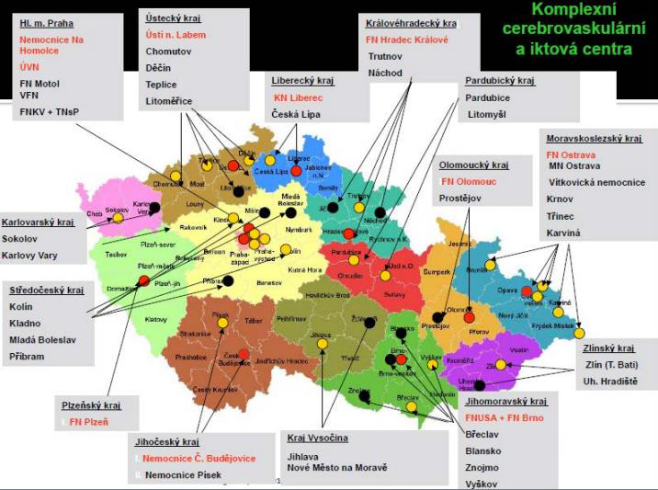
Síť iktových center 13 KCC (Centra vysoce specializované cerebrovaskulární péče) 32 IC (Centra vysoce specializované péče o pacienty s iktem)

Slide 8
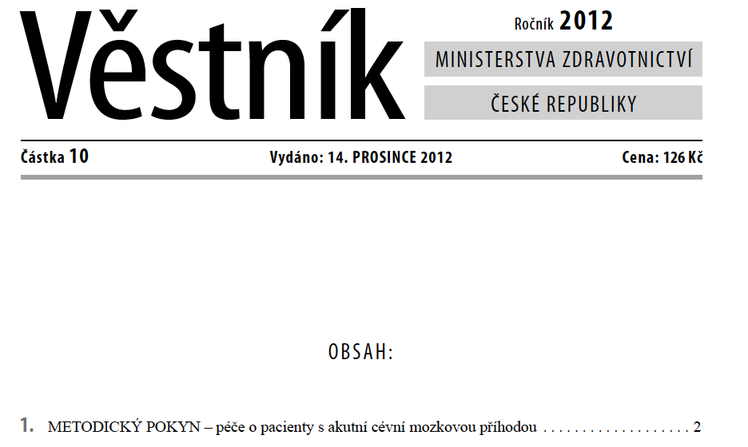
Triáž - identifikace pacientů s akutní CMP na místě vzniku onemocnění a dle příznaků a délky jejich trvání (klinický stav, komorbidity) směřování do příslušných iktových center – KCC, IC nebo jiného ZZ
Aktualizace Věstníkem MZ ČR č. 11/2015 – triáž pozit. pac. s podezřením na CMP musí být neodkladně převezeni (RZP) do nejbližšího IC či KCC dle spádu

Slide 9
Identifikace triáž pozitivního pacienta
Náhlý vznik alespoň 1 hlavního nebo minimálně 2 vedlejších klinických příznaků během posledních 24 hodin včetně již odeznělých příznaků (TIA) – klinické a časové hledisko

Slide 10
Klinické příznaky hlavní
FAST test
náhle vzniklá mono, hemiparéza
centrální léze n.VII.
porucha řeči (afázie)
Klinické příznaky vedlejší:
náhle vzniklá kvantitativní nebo kvalitativní porucha vědomí
porucha čití na polovině těla
setřelá řeč (dysartrie)
výpadek poloviny zorného pole
ztráta zraku na jednom oku
dvojité vidění
atypická bolest hlavy
ztuhlost šíje
závratě s nauzeou či zvracením

Slide 11
Počet triáží v KCC/IC od výjezdové zdravotnické záchranné služby
 | 1. pololetí r. 2019 | 2. pololetí r. 2019
Počet triážovaných | 750 | 790
Z toho triáž pozitivních | 710 | 750
Počet odmítnutých | 0 | 0

Slide 12
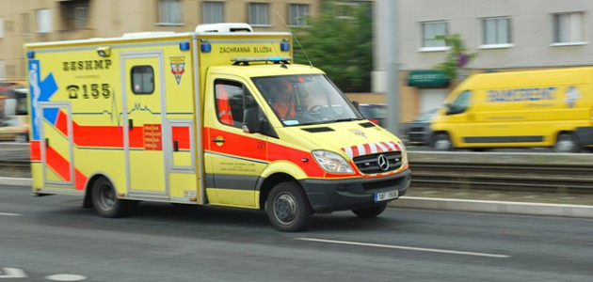
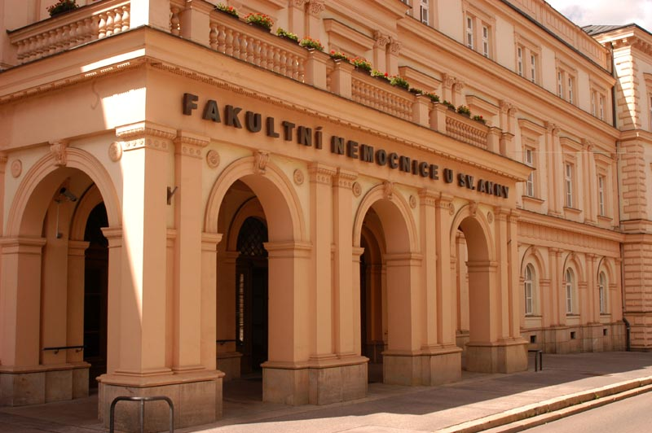
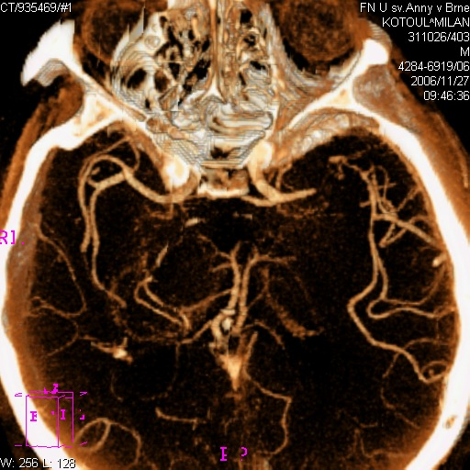
Notes:
.

Slide 13
CMP – závažný problém současné medicíny
Nejčastější příčinou ICMP (tvoří cca 80% všech iktů) je akutní uzávěr intrakraniální nebo extrakraniální mozkové tepny. Časná reperfúze představuje nejúčinnější terapii u těchto pac.
Výsledný klinický stav pac. po ICMP je závislý kromě komorbidit a komplikací především na místě okluze a rychlosti její rekanalizace
Časná rekanalizace (do 6 hod.) je spojena s ↑ šancí na dobrý outcome s redukcí mortality

Slide 14
Současné trendy v léčbě iCMP
Z časového hlediska lze léčbu ICMP rozdělit na 3 etapy:
Přednemocniční terapie
Nemocniční terapie na iktových jednotkách – obecná léčba, specifická léčba, prevence a léčba komplikací
Následná a rehabilitační péče

Slide 15
Přednemocniční terapie
CMP je emergentní stav
Mozkové bb. jsou enormně citlivé na hypoxii
Léčba iktu je boj s časem („time is brain“)
Pozornost zaměřená na osvětu – závažnost iktu, jeho včasné rozpoznání a nutnost co nejrychlejší hospitalizace
Perfektní organizace ZZS a její těsná spolupráce s IC/KCC

Slide 16
Nemocniční terapie
Obecná léčba - Intenzivní terapie na IJ (stroke unit):
stabilizace VF
monitorování vývoje neurostatu
monitorování zajištění fce plic, péče o kardiovaskulární systém – arytmie, srd. selhání
regulace TK
monitorování metabolismu glukózy, při hladině cukru nad 10 mmol/l se doporučuje aplikace inzulinu
monitorování tělesné teploty, antipyretika při t ˃37,5 st.C
Zajištění nutrice s korekce elektrolytů a tekutin

Slide 17
Nemocniční terapie
Specifická léčba – rekanalizační terapie (farmakologická a mechanická):
Intravenózní trombolýza (rtPA- altepláza v dávce 0,9 mg/kg aplikovaná do 4,5 hod. od vzniku iktu
Mechanická trombektomie (stent-retrievery)
Časná AA terapie (případně následné zavedení antikoagulační terapie u pac. s fibrilací síní)

Slide 18
Rekanalizační terapie
● Ve FN Brno trombolytický program od r. 1998
● Terapeutické okno pro IVT: 4,5 hod. od vzniku ICMP
IVT na NK FN Brno:
2008: 31 (cca 3 % všech nemocných s iktem)
2009: 38
2010: 70
2011: 99
2012: 114
2013: 115
2014: 136
2015: 114
2016: 188
2017: 207
2018: 213
2019: 159
2020: 160
Ve FN Brno je v současnosti léčeno rtPA cca 28% nemocných s aICMP

Slide 19
MT v letech 2014-2019
Rok | ICMP | MT | % ICMP | Klinický efekt/ mRS 0-2 (%)
2014 | 600 | 14 | 2,3 | 40
2015 | 590 | 18 | 3 | 40
2016 | 694 | 34 | 4,9 | 35
2017 | 555/204(>80r.) | 75 | 13,5 | 38
2018 | 637 | 82 | 13 | 40
2019 | 620 | 98 | 15,5 | 42

Slide 20
Počet MT na nemocnici - Jul 2020 (n=123)

Slide 21
Medián door-to-groin time - Primární příjem k intervenci MT - Jul 2020
Parametr medián DOOR-TO-GROIN TIME je čas, který odráží kvalitu nemocničního managementu.
Tento čas musí zahrnovat všechen čas, který uplyne od překročení pacienta prvních dvěří nemocnice až po vpich do třísla.

Slide 22
Medián door-to-needle time pro intravenózní trombolýzu - Jan-Jul 2020
Parametr medián DOOR-TO-NEEDLE TIME je čas, který odráží kvalitu nemocničního managementu.
Tento čas musí zahrnovat všechen čas, který uplyne od překročení pacienta prvních dvěří nemocnice až po zahájení léčby.

Slide 23
Trombolytická terapie
Prognóza pac. s ICMP se zlepšuje s rychlostí zahájení IVT
Prospěch z léčby je závislý na čase NNT: 2 (90´) →7 (3 hod.) →14 (3-4,5 hod.)*
Relativně ↓ účinnost IVT:
- jen u 46 % nemocných dochází po 2 hod. k rekanalizaci tepny (k úplné jen u 18% nemocných)
- 40% nemocných léčených IVT umírá nebo zůstává imobilních
Při použití mechanické trombektomie je rekanalizováno 83,6% nemocných

Slide 24
Indikační kritéria IVT
Indikace
Klinická diagnóza ischemické cévní mozkové příhody (iCMP) s náhle vzniklým a jasným neurologickým deficitem
Začátek příznaků v posledních 4,5 hod. (dle posledních studií i 6-(9) hod. v případě negativního nálezu na sofistikovaných zobrazovacích vyš. metodách (CTP, MRI/FLAIR-DWI)
Věk > 18 let (i mladší, ale nejsou guidelines)

Slide 25
Absolutní kontraindikace IVT
Známá přecitlivělost na léčebnou látku
a) Nálezy při zobrazovacím vyšetření:
- průkaz intrakraniálního krvácení na CT/MR
- průkaz jiného onemocnění mozku než ischémie (tu, absces…)
- přítomnost hypodenzit odpovídajících akutní mozk. ischémii >1/3 povodí ACM na CT
b) Klinické nálezy:
- podezření na SAK - akutní vnitřní krvácení
- nekontrolovatelný TK > 185/110 mmHg (i přes adekvátní antihypertenzní léčbu)

Slide 26
Absolutní kontraindikace IVT
c) Anamnestické údaje
ICMP nebo KCT či spinální poranění v posledních 3 měs. u pac. se závažným rezid. klinickým nebo radiologickým nálezem
Intrakraniální krvácení v posledních 6 měsících
Manifestní nebo silné či nebezpečné krvácení v posledních 21 dnech, včetně krvácení do GIT nebo urogenitálního traktu
Známá hemoragická diatéza
Známá AVM nebo známé tepenné aneurysma
Intrakraniální nebo intraspinální operace v posledních 4 týdnech
Arteriální punkce na nekomprimovatelném místě v posled. 7 dnech
Porod v posled. 10 dnech nebo třetí trimestr s iminentním porodem
Ostatní známé závažné stavy s vysokým rizikem vážného nebo život ohrožujícího krvácení

Slide 27
Absolutní kontraindikace IVT
Laboratorní nálezy
- glykémie méně než 2,7 mmol/l.
- INR > 1,7. Užívání warfarinu je absolutní kontraindikací IVT, pokud INR je nad 1,7
trombocyty pod 100 000/μl; u pacientů bez známé trombocytopenie je možné zahájit IVT i bez znalosti počtu trombocytů, při zjištění PLT pod 100 000/μl musí být IVT okamžitě ukončena - terapie heparinem nebo LMWH v posled. 48 hod. se ↑ aPTT
abnormní koagulační testy při léčbě NOAK

Slide 28
Abnormní specifické koagulační testy při léčbě NOAC
apaxibanem, rivaroxabanem a endoxabanem. Abnormními koagulačními testy jsou prodloužený trombinový čas (TT) nebo ↑ hodnota specifického anti Xa testu.
Léčba IVT se nedoporučuje u pacientů, kteří užívají přímé inhibitory faktoru Xa, pokud není známá nebo je zvýšená hodnota příslušných laboratorních testů pro daný lék nad horní limit laboratoře (TT a specifický anti-Xa)
V případě užívání dabigatranu a hodnotách aPTT a TT nad horní limit nebo hodnotě dilutovaného trombinového času (Hemoclot) > 50 ng/l lze k okamžitému zrušení antikoagulačního účinku podat specifické antidotum Idarucizumab (Praxbind) v dávce 5 g (2x2,5 g/50 ml) i.v. Po podání antidota je doporučeno odebrat kontrolní aPTT a TT a současně zahájit IVT. V případě patolog. hodnot kontr. odběrů je nutné ukončení IVT

Slide 29
Relativní kontraindikace IVT
Neurologický deficit menšího rozsahu s hodnotou NIHSS 1- 4 body nebo rychle se zlepšující klinické příznaky s hodnotou NIHSS < 4. IVT je akceptována u pac., u nichž lze očekávat prospěch z jejího užití (neurologický deficit je funkčně významný a může být příčinou snížené soběstačnosti) nebo, u kterých je prokázána okluze intrakraniální tepny.
Pacienti, u kterých není IVT provedena z důvodu rychle se zlepšujícího neurologického deficitu, mají být monitorováni s možností podání rt-PA při zhoršení neurodeficitu v časovém okně
Glykémie nad 22,2 mmol/l.
Epileptický záchvat na počátku rozvoje příznaků a s přetrvávajícím ložiskovým neurologickým deficitem
Předchozí CMP nebo jiné neurologické onemocnění s přetrvávajícím těžkým neurodeficitem (mRS > 4)
IM v posledních 3 měs. Nedávný IM znamená ↑ riziko ruptury srdeční stěny se srdeční tamponádou u pacientů léčených IVT
Velký chirurgický výkon nebo závažný úraz v posledních 14 dnech.

Slide 30
NIHSS
National Institute of Health Stroke Scale

Slide 31
Mechanická trombektomie
Každý pacient s akutními příznaky CMP je kandidátem rekanalizační terapie až do okamžiku, kdy je tato léčba na základě anamnestických klinických, zobrazovacích a laboratorních dat indikována nebo vyloučena
Kandidát rekanalizační léčby má být v rámci triáže neodkladně transportován do IC/KCC
U každého kandidáta rekanalizační terapie musí být provedena mozková AG (CTA, MRA nebo DSA), která potvrdí nebo vyloučí uzávěr tepny
Pokud se prokáže symptomatický uzávěr intrakraniální části ACI nebo proximální části ACM - segment M1,M2 nebo AB ☞ pacient do KCC
IVT (rt-PA) u pac. s aICMP je standardním léčebným postupem, který by neměl být vynechán, i když je pacient indikován k MT
Endovaskulární MT akutního symptomatického uzávěru mozkové tepny do prvních 6 hodin od vzniku příznaků CMP

Slide 32
Vstupní a vylučující kritéria pro mechanickou trombektomii
Indikace MT: - Klinická dg. ICMP s náhle vzniklým a klinicky významným neurologickým deficitem
- Radiologicky potvrzený sympt. uzávěr intrakraniální tepny
- MT pomocí stent-retrieverů (punkce třísla) má být zahájena nejpozději do 6 hodin od rozvoje prvních příznaků. Vyjímkou je uzávěr AB, kdy je MT akceptována i po 6 hod. od začátku příznaků jako ultimum refugium
- Věk > 18 let
- NIHSS ≥ 2 . - Hodnota ASPECTS ≥ 6 na CT (nebo ≥ 5 na MRI)

Slide 33
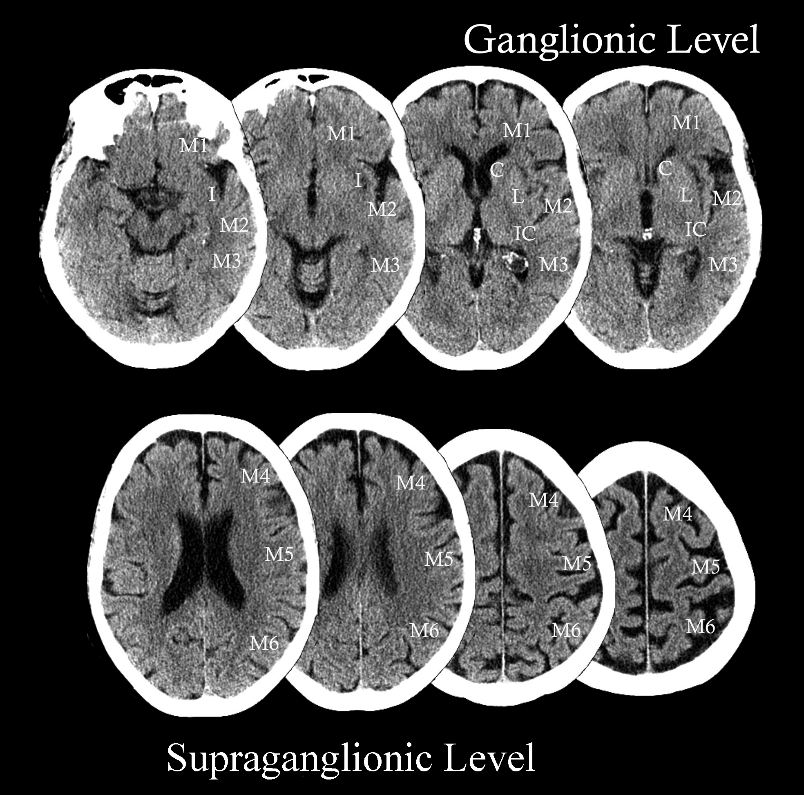
●Hodnotí se ischémie v povodí ACM
●Ischemické změny se hodnotí ve 2 řezech: - řez talamem a BG - řez nad BG v úrovni ncl. caudatus
●Hodnotí se oblast ncl. caudatus, ncl. lentiformis, CI, insula a úseky M1-M6
●Oba skeny jsou rozděleny do 10 anat. oblastí, za každou oblast, kde jsou zn. časné ischémie se odečítá 1 bod ●Při norm. nálezu je celkové skóre 10
Systém hodnocení časných ischemických změn ASPECTS Alberta stroke program early CT score (www.aspectsinstroke.com)

Slide 34
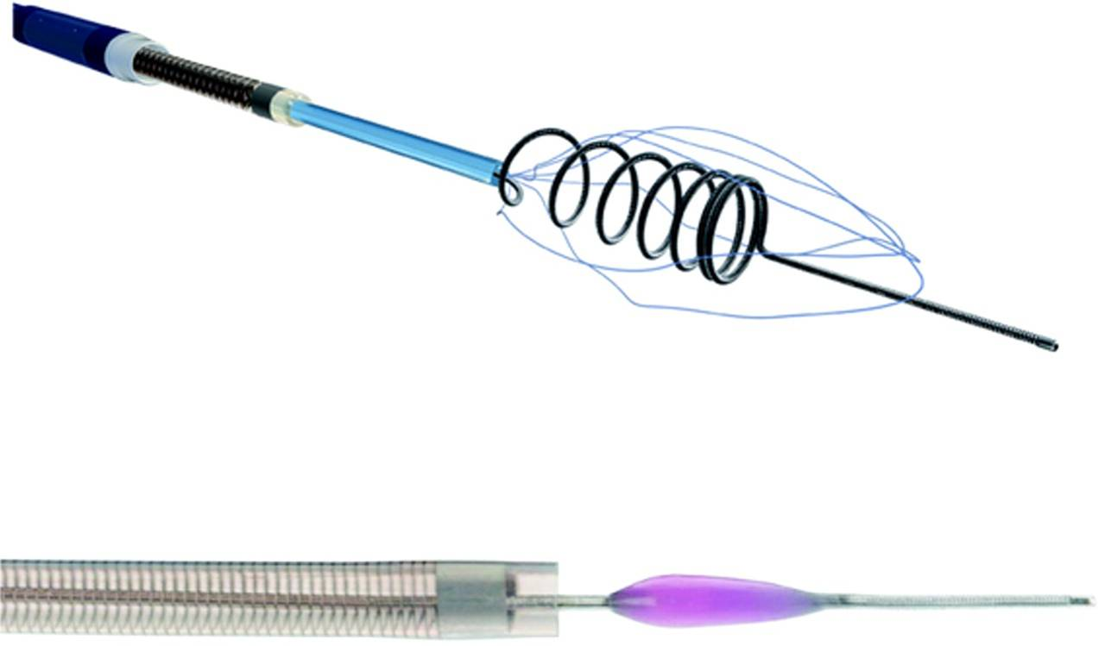
Merci Solitaire

Slide 35
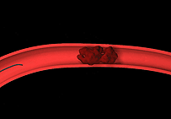
Penumbra

Slide 37
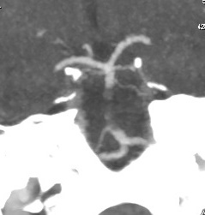
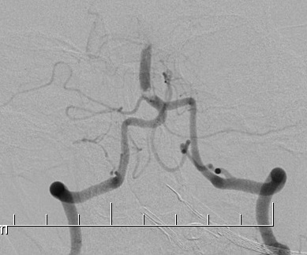

Slide 38
Stent-retrievery: Merci Retrieval System, Penumbra System, Solitaire stent, Trevo Pro, Catch device, Phenox Clot retriever, BONNET Intracranial restoration Device, pRESET Thrombectomy Retriever

Slide 39
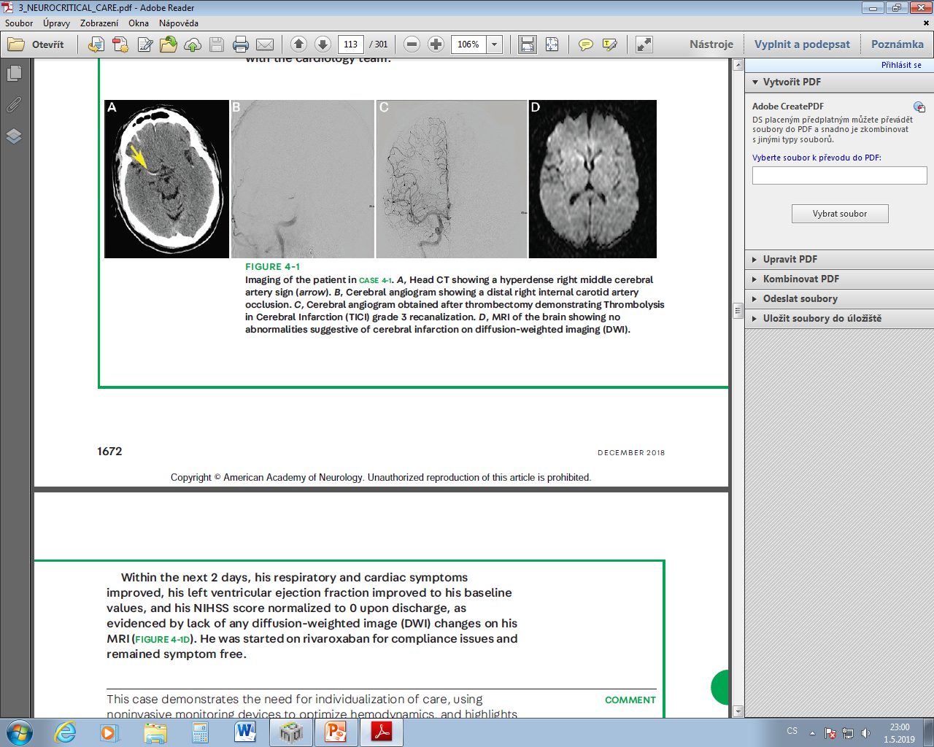

Slide 40
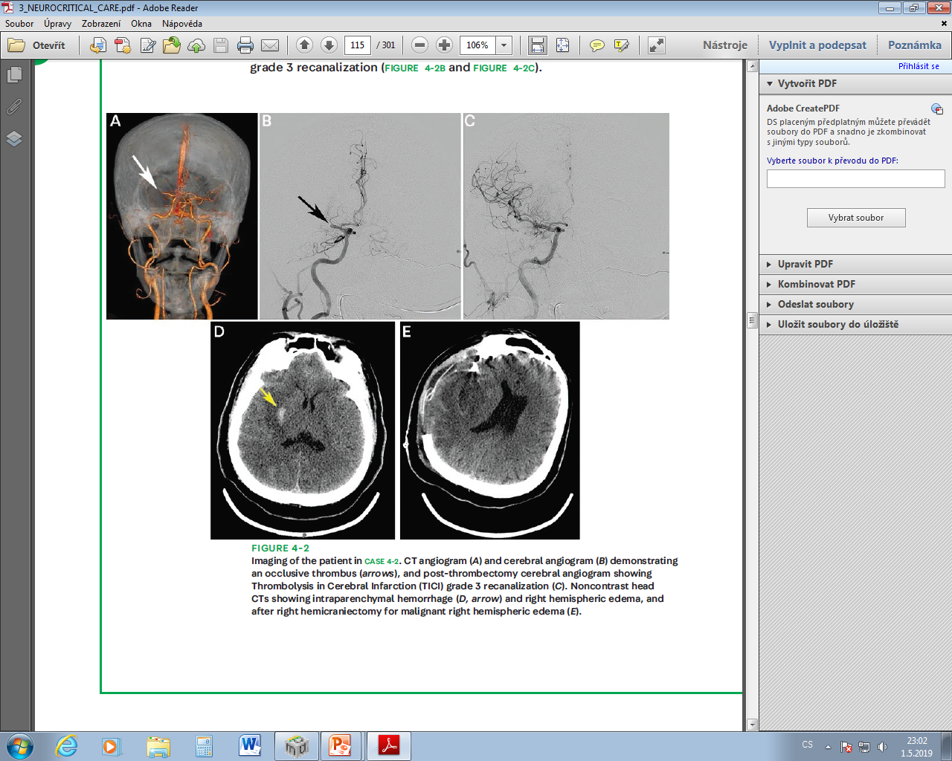

Slide 41
Pokročilé zobrazovací metody u ischemických iktů
Algoritmus neurozobrazení u pac. s aICMP - kandidátů rekanalizační terapie mimo TO by měl zahrnovat:
mozkovou angiografii (CTA)
CT perfúzi (CTP) – průkaz penumbry (hypoperfundovaná viabilní tkáň, která může být zachráněna; mismatch volume, ratio = objem kritické hypoperfúze/core > 1,2) zejména u pacientů s nejasnou dobou vzniku (např. wake up stroke) a u pacientů po šesté hodině od vzniku iktu
DWI/PWI a FLAIR MRI mismatch (DWI léze bez korelátu na FLAIR)
Obě metody (CTP a DWI MRI) mohou lépe selektovat pacienty s okluzí velké tepny k endovaskulární intervenci
Koncept tkáňového okna

Slide 42
Nemocniční terapie
Prevence a léčba komplikací:
U imobilních pac. podání LMWH
Včasná léčba infekcí vhodnými ATB
Antikonvulzíva k profylaxi recidiv epi záchvatů
Logopedická péče – reedukace řeči, vyšetření poruch polykání, indikace FEES
Dekompresní kraniektomie u expanzivních infarktů mozečku či u maligního hemisferálního infarktu
Časná mobilizace na ICU a rehabilitační péče

Slide 43
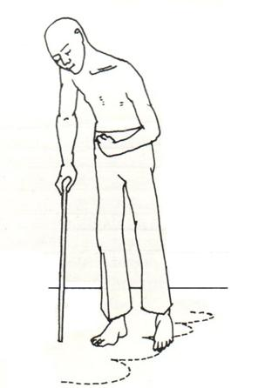
Rehabilitační péče
Cíle RHB péče (institucionální nebo ambulantní):
Podpora návratu mozkových funkcí, nácvik denních činností a aktivního pohybu s využitím pomůcek k dosažení maximální míry soběstačnosti
Předcházení a ovlivňování kontraktur, spasticity, kloubních afekcí (sy zmrzlého ramene)
Psychoterapeutické působení (↓deprese)
Pracovní RHB s cílem resocializace a návratu pracovní pracovní schopnosti

Slide 44
Zlepšování péče o nemocné s aICMP
Edukace potenciálních pacientů
Zrychlení intranemocničního managementu (podávání IVT na IUP, zkrácení intervalu DNT, simulace, včasná aktivace angiolinky s intervenčním neuroradiologem)
Využívání tkáňového okna x časové okno
Monitorování kvality péče (RES-Q registr) s cílem optimalizovat kvalitu léčby pac. s CMP

